Slide 1

Estadística Aplicada I
Licenciatura en Ecología
Dr. Edlin Guerra Castro
Dra. Frank Ocaña

Slide 2
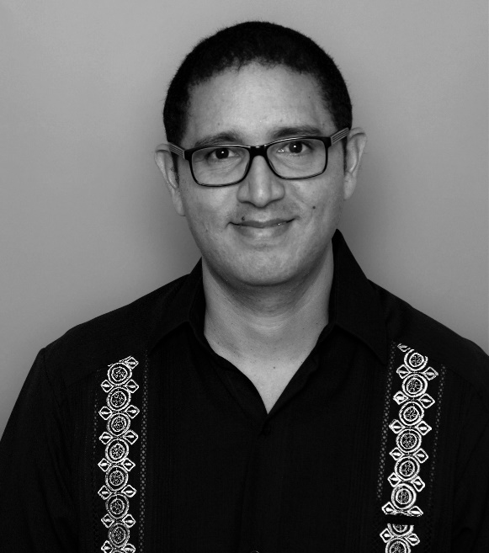
Departamento de Sistemas y Procesos naturales
Dr. Edlin José Guerra Castro
Profesor Titular A. ENES Unidad Mérida
Biólogo marino, Ecólogo
Experiencia docente:
-Bioestadística y estadística multivariada
-Ecología
Áreas de investigación:
-Ecología experimental en ecosistemas marinos
-Cuantificación de diversidad de especies
-Diseño de experimentos/muestreos y análisis de datos
Correo-e: edlin.guerra@enesmerida.unam.mx
Twitter: edlinguerra
ResearchGate: Edlin Guerra-Castro
Sitio web: https://edlinguerra.github.io/

Slide 3

Departamento de Sistemas y Procesos naturales
Dr. Frank Ocaña
Profesor de Asignatura
Lic. Biología, Dr. Ecología y Desarrollo Sustentable
Experiencia docente:
- Impacto Ambiental
Ecología de poblaciones y comunidades
Aprovechamiento de Recursos Naturales
Áreas de investigación:
- Ecología de Playas
- Gestión de Playas
- Restauración de Playas
Correo-e: frank.ocana@enesmerida.unam.mx

Slide 4
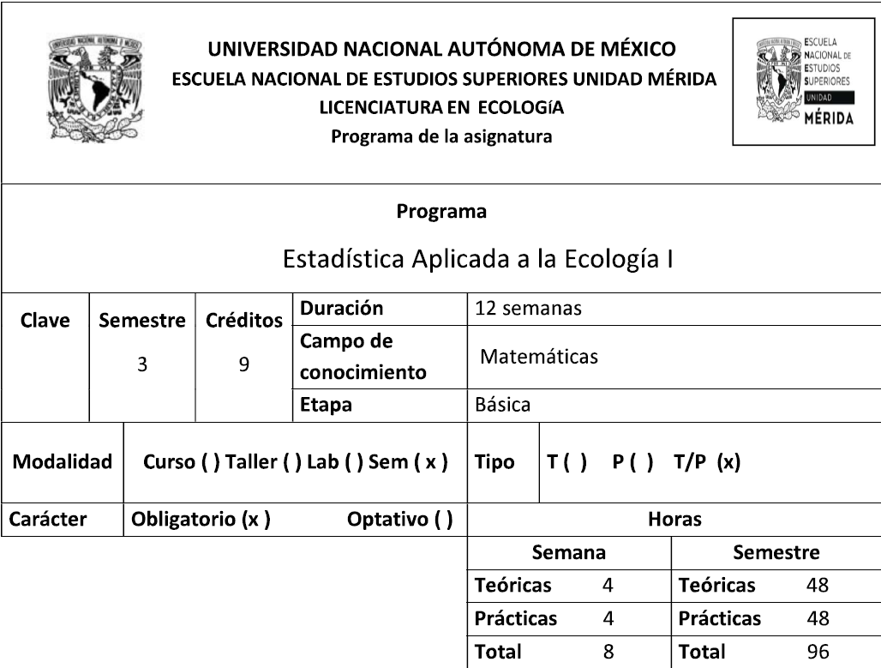
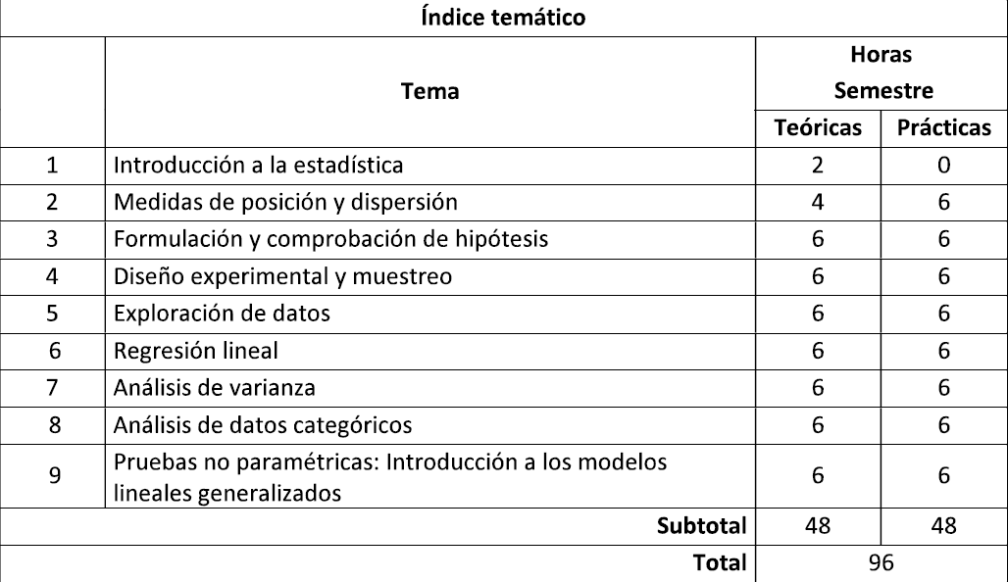
Temario Original
Reorganización del temario
Tema | Contenido
1 | Introducción a la estadística
2 | Medidas de posición y dispersión (+ Exploración de datos)
3 | Formulación y comprobación de hipótesis
4 | Diseño experimental y muestreo (+ ANOVA)
5 | Regresión lineal
6 | Análisis de datos categóricos
7 | Introducción a los modelos lineales generalizados

Slide 5


Estrategia para desarrollar el curso
Usaremos un sistema de gestión del aprendizaje que será equivalente a nuestra aula: Google Classroom.
Las actividades prácticas serán R-Studio

Slide 6
En nuestra aula tendremos:
Información del curso
Cronogramas de actividades
Foro de discusión por tema
Comunicación individualizada
Secciones para cada Unidad
Videos de clases teóricas u otro material audiovisual
Material bibliográfico básico
Guías de estudio
Asignación y entrega de tareas
Asignación y entrega de evaluaciones

Slide 7

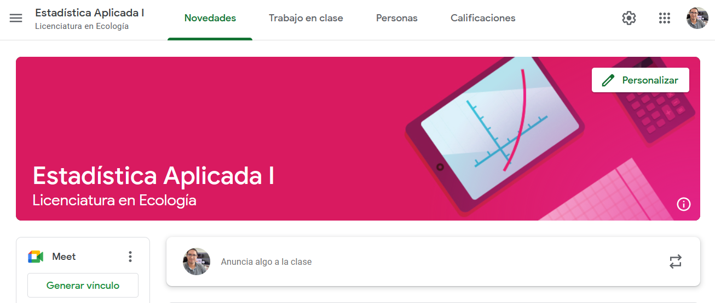

Slide 8

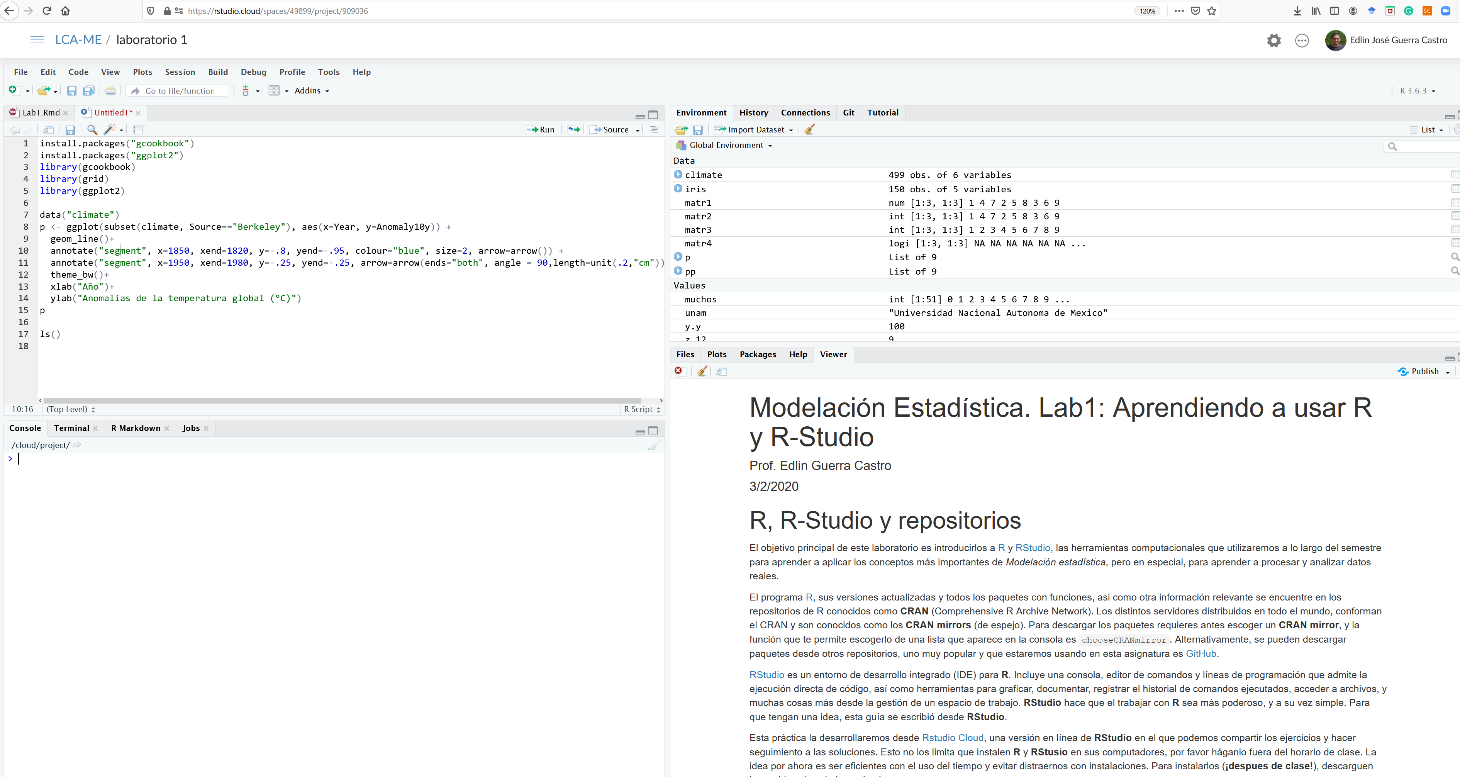

Slide 9
Evaluación: Proporcional a duración de las unidades
Cada Unidad | Valor
Evaluaciones teóricas | 45
Tareas y prácticas | 45
Asistencia y puntualidad (pase diario de lista) | 10
Total | 100
Tema | Contenido | Peso
1 | Introducción a la estadística | 8
2 | Medidas de posición y dispersión (+ Exploración de datos) | 19
3 | Formulación y comprobación de hipótesis | 13
4 | Diseño experimental y muestreo (+ ANOVA) | 25
5 | Regresión lineal | 13
6 | Análisis de datos categóricos | 13
7 | Introducción a los modelos lineales generalizados | 10
 | Total | 100
Examen ordinario: Haber presentado todas las evaluaciones, prácticas y actividades.

Slide 10


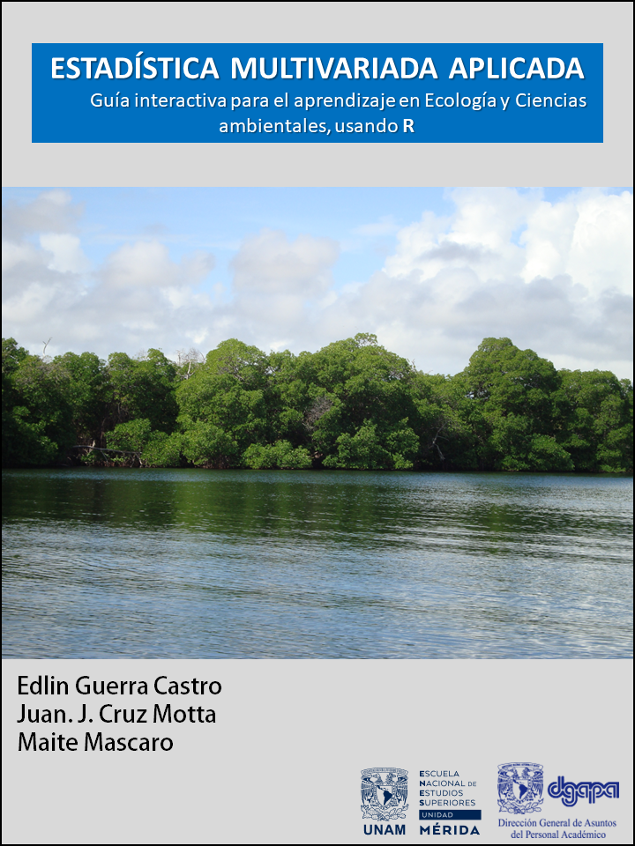

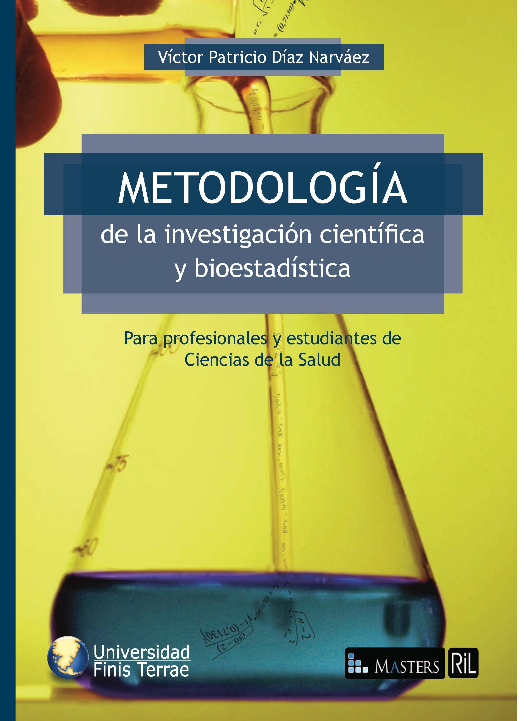
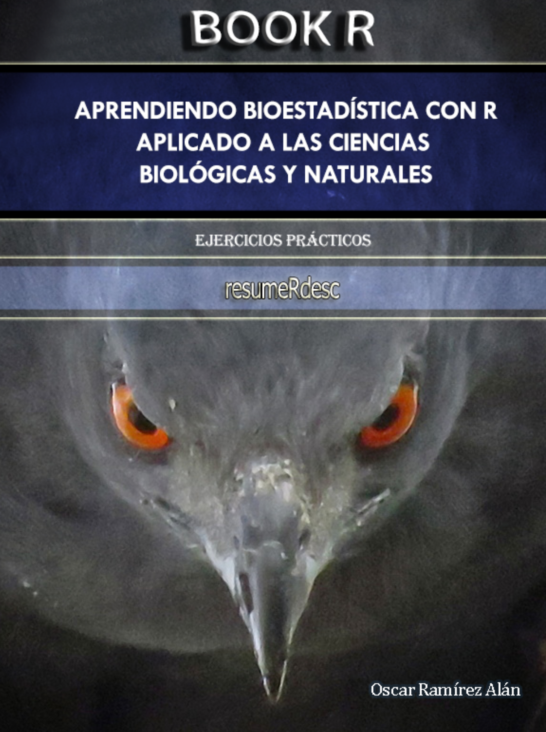
Literatura de referencia del curso
Versión Español:
https://es.r4ds.hadley.nz/
Versión Inglés
https://r4ds.had.co.nz/index.html

